Slide 1
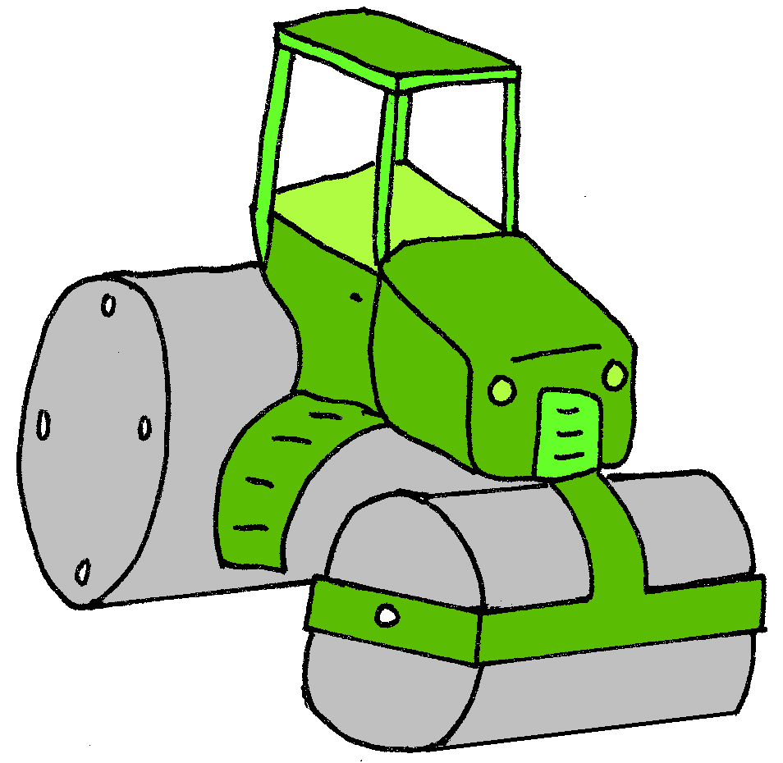
Digibordles aanvullen
makkelijk
moeilijk

Slide 2
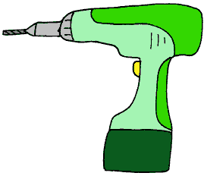
4
Vul aan tot:

Slide 3
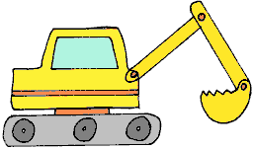
9
Vul aan tot:

Slide 4
3
Vul aan tot:

Slide 5
8
Vul aan tot:

Slide 6
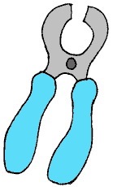
5
Vul aan tot:

Slide 7
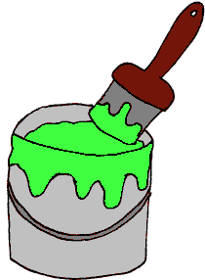
6
Vul aan tot:

Slide 8
2
Vul aan tot:

Slide 9
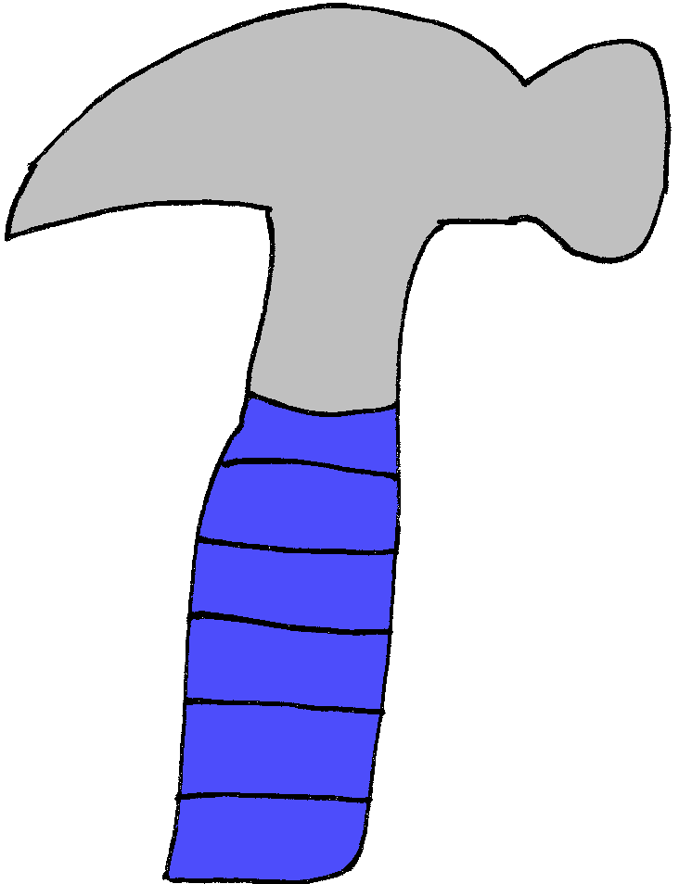
10
Vul aan tot:

Slide 10
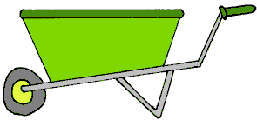
7
Vul aan tot:

Slide 11
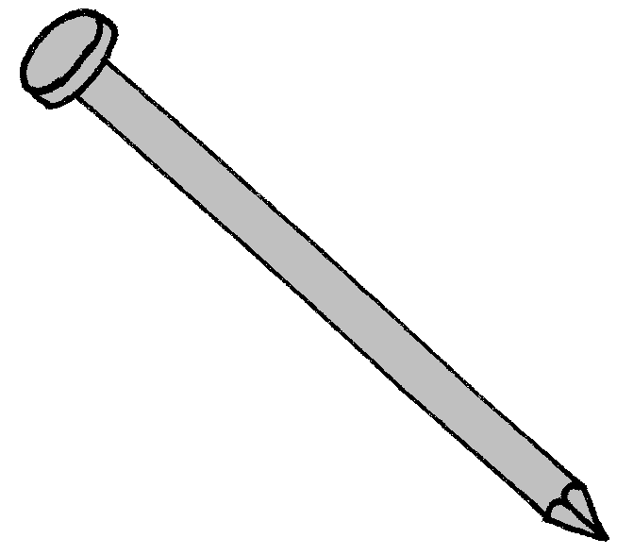
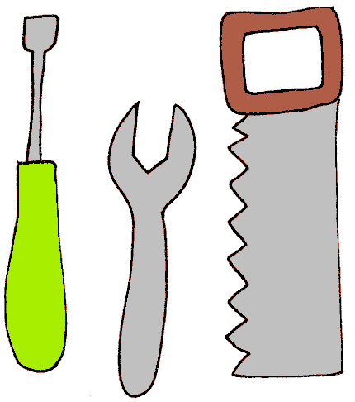
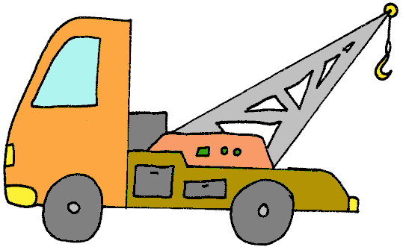
Goed gedaan!

Slide 12
10
Vul aan tot:

Slide 13
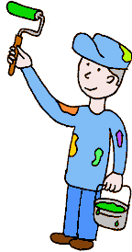
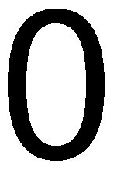
2
Vul aan tot:

Slide 14
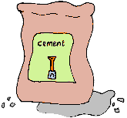
7
Vul aan tot:

Slide 15
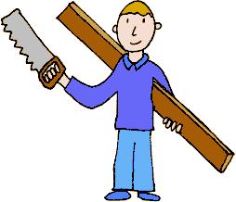
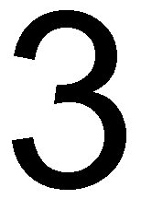
4
Vul aan tot:

Slide 16
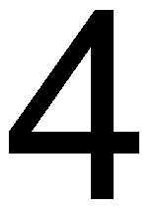
5
Vul aan tot:

Slide 17
3
Vul aan tot:

Slide 18
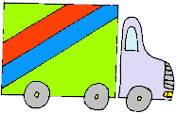
9
Vul aan tot:

Slide 19
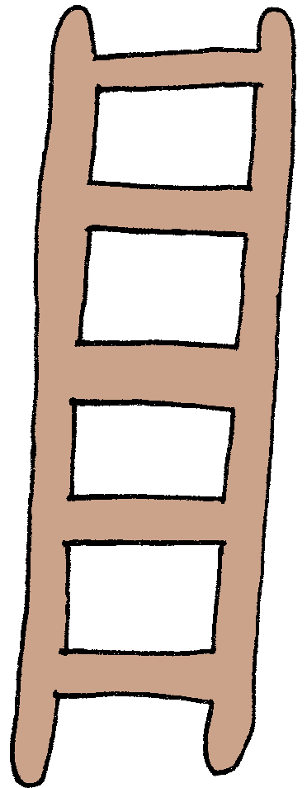
6
Vul aan tot:

Slide 20
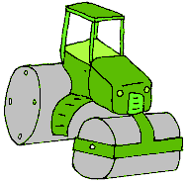
8
Vul aan tot:

Slide 21
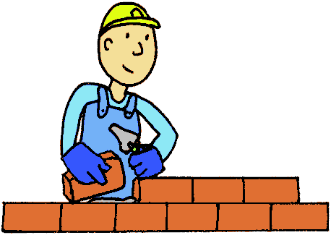
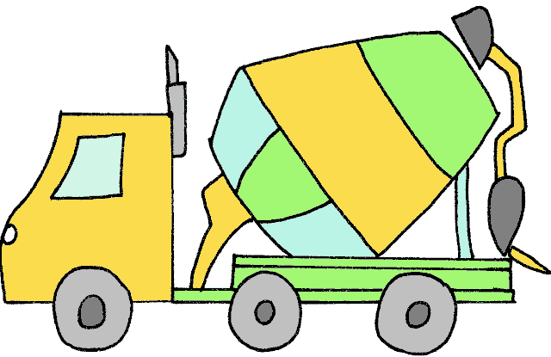
Goed gedaan!

